Slide 1
Türk Egitim Tarihi 1
Prof.Dr.İsmail Güven

Slide 2
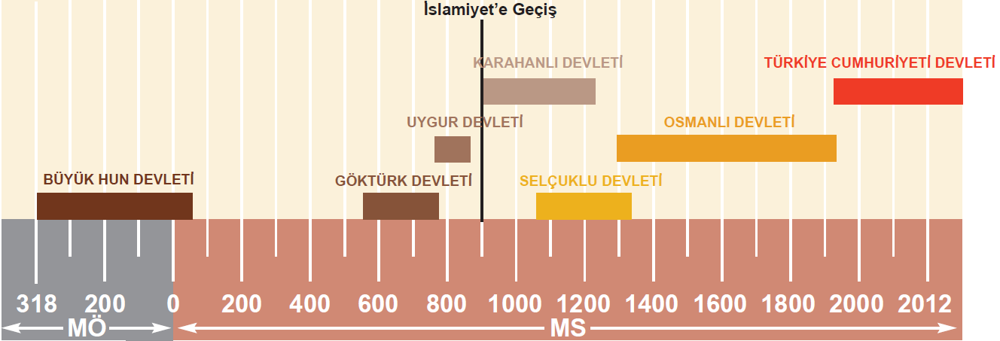

Slide 3
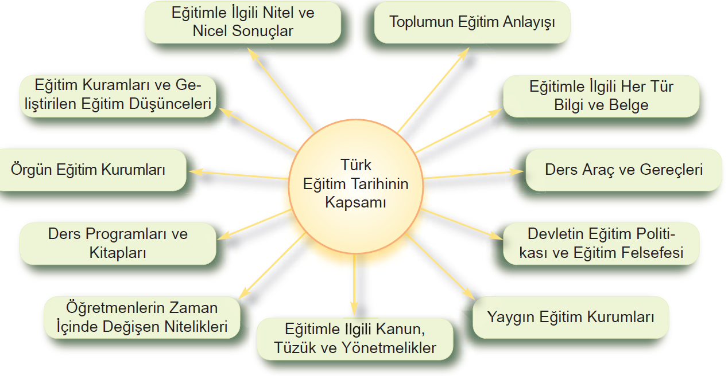

Slide 4
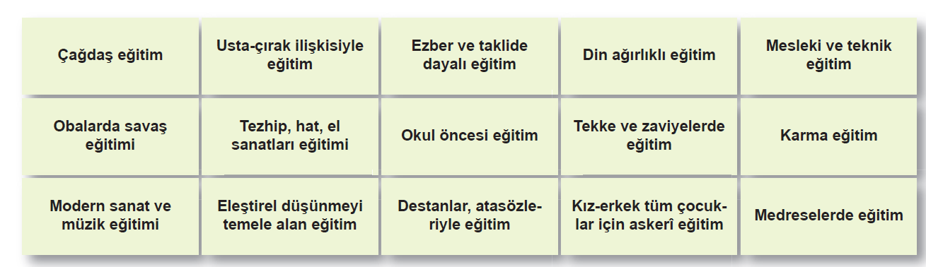

Slide 5
Türk eğitim tarihinini dönemlere ayırmak, Hunlardan günümüze kadarki süreçte eğitimimizin seyrini dahaiyi görebilmemizi sağlar. Türk toplumunu derinden etkilemiş olan iki olay, İslamiyet’in Türklerce kabulü ve cumhuriyetin ilanı, Türk eğitim tarihi açısından da dönüm noktası olarak kabul edilmiştir. Buna göre Türk eğitim tarihi, üç ana döneme ayrılır: (1) İlk Türk Devletlerinde Eğitim, (2) İslamiyet’in Kabülünden SonraTürklerde Eğitim, (3) Cumhuriyet Döneminde Eğitim.

Slide 6
Hun tarihi ile arasındaki büyük yakınlıktan MÖ II. yüzyılda doğduğu anlaşılan Hun-Oğuz Destanı, MS
XIII. yüzyılda yazıya geçirilmiştir. Asırlar boyunca canlılığından bir şey kaybetmeden yaşaması, bu destanınTürk ulusunca ne derece benimsendiğini göstermektedir. Destanın kahramanı Oğuz Kağan, İslamiyet’in kabulünden önceki Türk toplumlarında ideal insan tipini sembolize eden “alp”a iyi bir örnektir.

Slide 7
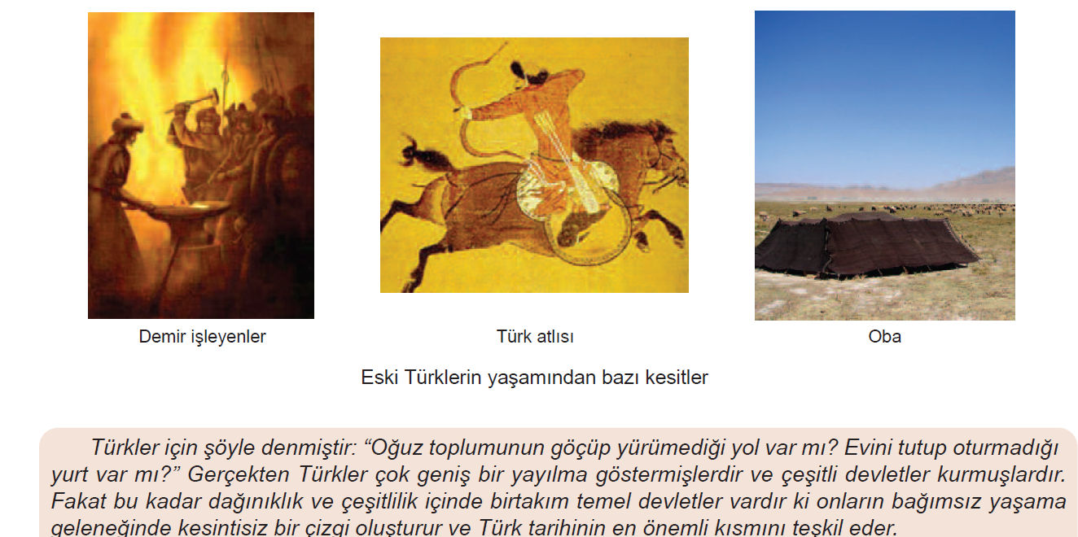

Slide 8
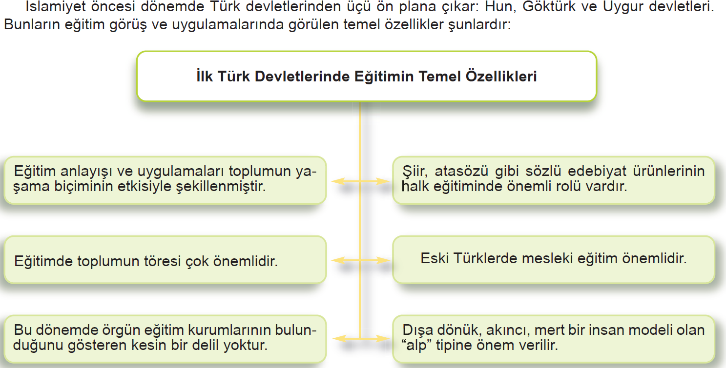

Slide 9
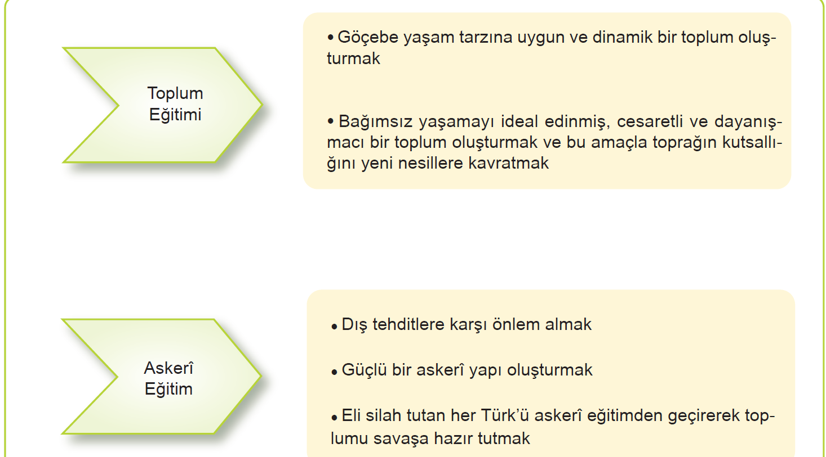

Slide 10
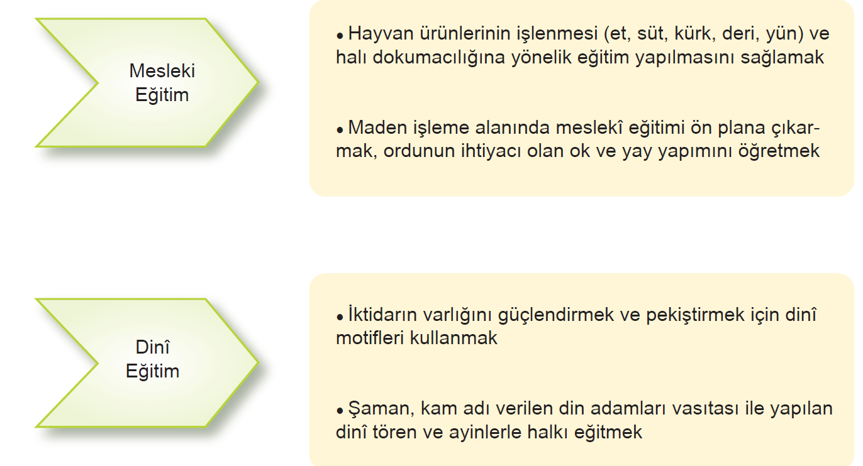

Slide 11
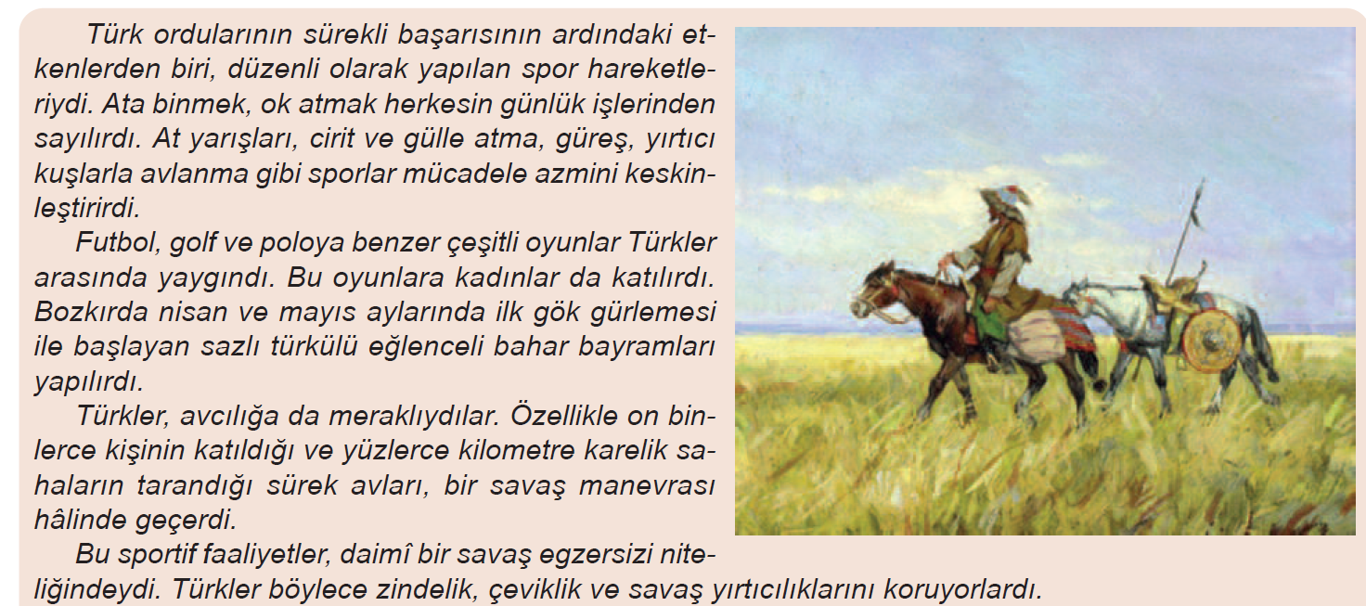

Slide 12
Göktürk Devleti, pek çok açıdan Asya Hun Devleti’nin devamı gibidir. Bu nedenle Hunların ve Göktürklerineğitim anlayış ve uygulamaları arasında benzerlikler görülmektedir. Bununla birlikte elimizde Göktürklereait yazılı eserlerin bulunması, Türk eğitim tarihi açısından onları Hunlardan farklı kılmaktadır. Bulunan yazılıeserler ve kullanılan Göktürk alfabesi, bu dönemde yazının eğitim aracı olarak kullanıldığının veya yazı eğitiminin var olduğunun da bir kanıtıdır.

Slide 13
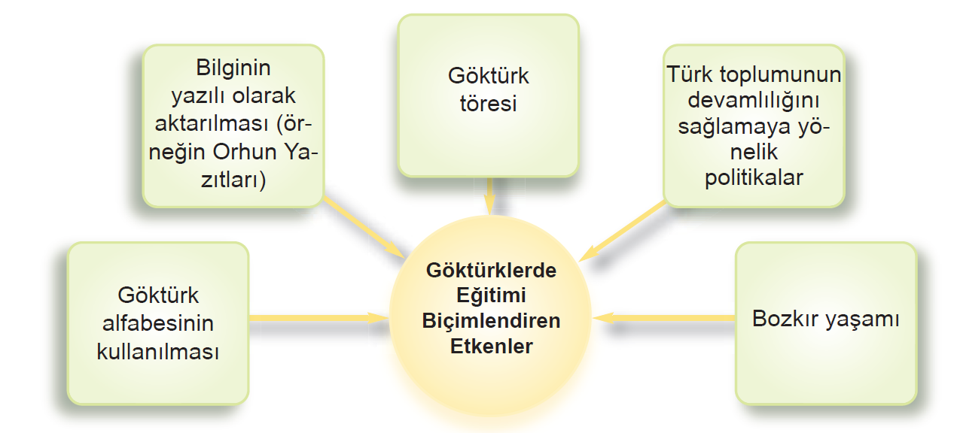

Slide 14
Göktürkler dönemi eğitiminin öğreti ve hedeflerini ortaya koyan en önemli kaynak, Orhun Yazıtları’dır.
Bu yazıtlar, dönemi hakkında bilgi vermekle kalmayıp geleceğe ilişkin uyarılarıyla topluma ve liderlere yolgöstermiştir. Günümüzde Moğolistan sınırları içinde yer alan Orhun Yazıtları, ilk defa Danimarkalı VilhelmThomsen tarafından okunmuştur.

Slide 15
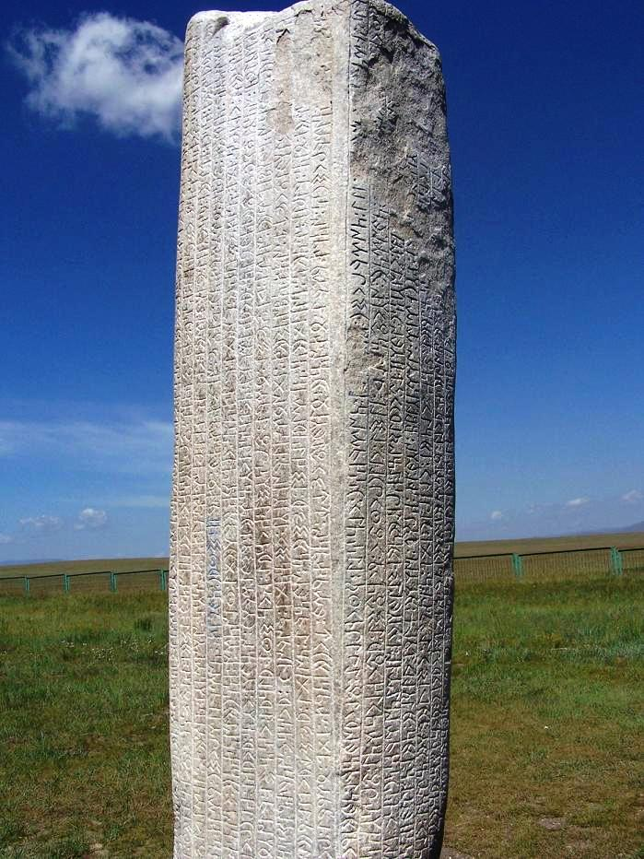
Orhun Yazıtları, üç kişi adına dikilmiş dört taş anıttan (Bilge Kağan, Kültigin, Tonyukuk Anıtları)oluşur. Bu taş anıtlar, halkın görebileceği bir yere dikilmiştir ve üzerlerinde halka hitabenyazılmış metinler bulunmaktadır.

Slide 16
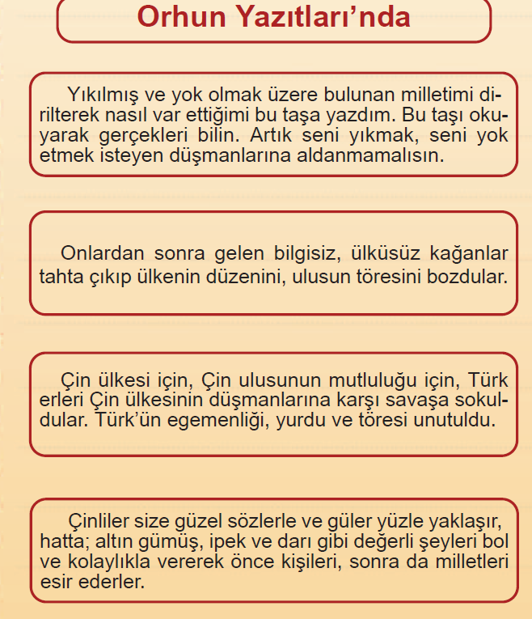

Slide 17
Uygurlar
Türk eğitim tarihinde, eğitimde kurumsallaşmanın başladığı Uygurlar Döneminin ayrı bir önemi vardır. Bu dönemde planlı ve örgün eğitime geçilmiş, Uygur alfabesi ve matbaa kullanılmıştır.

Slide 18
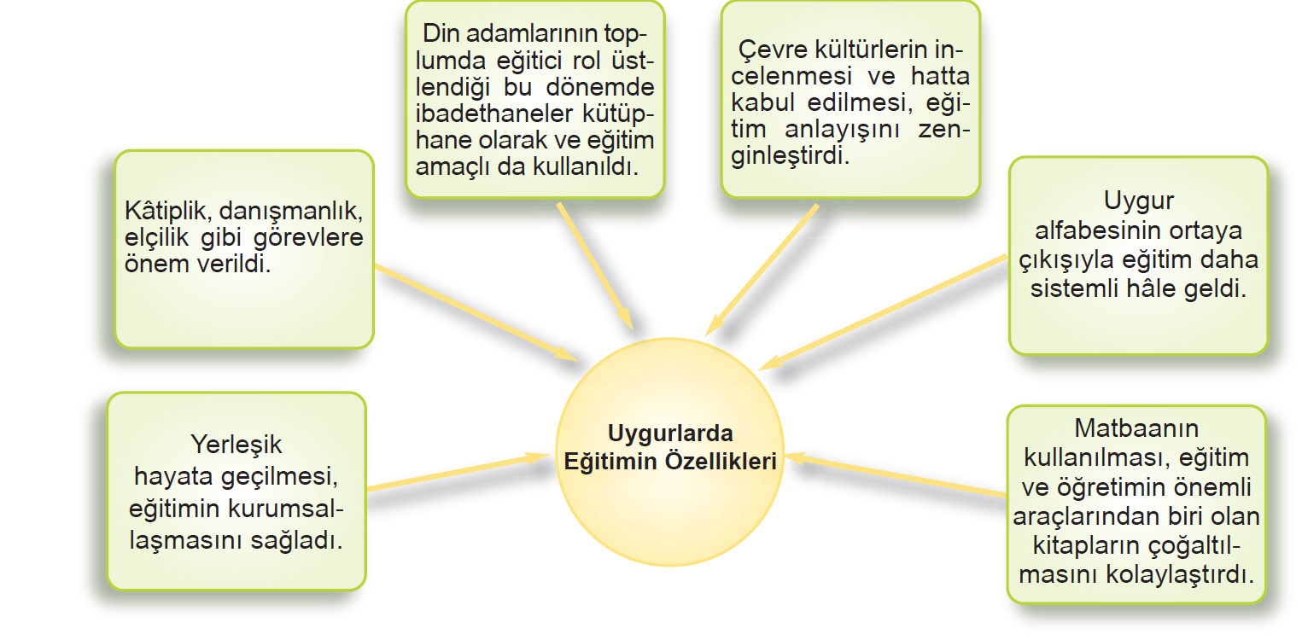

Slide 19
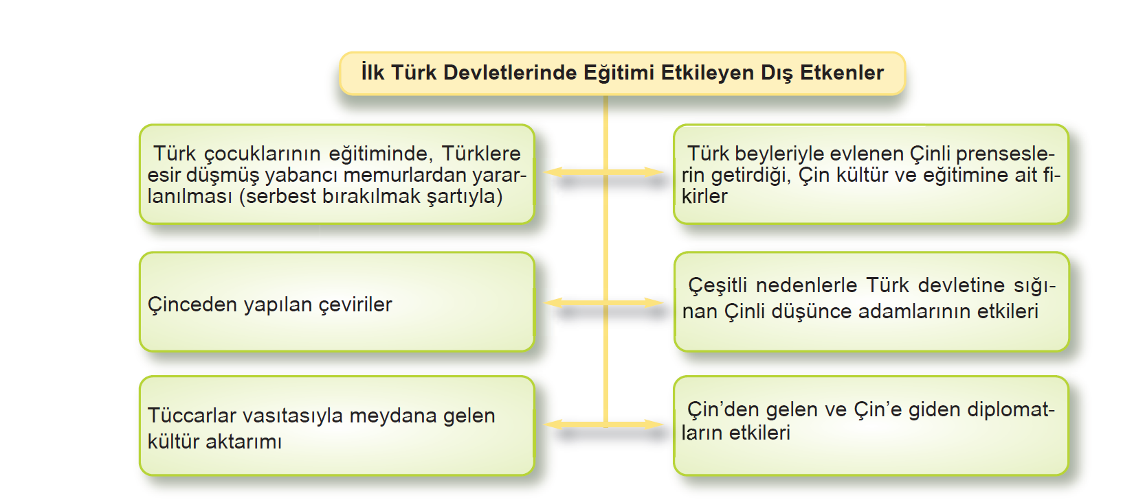

Slide 20
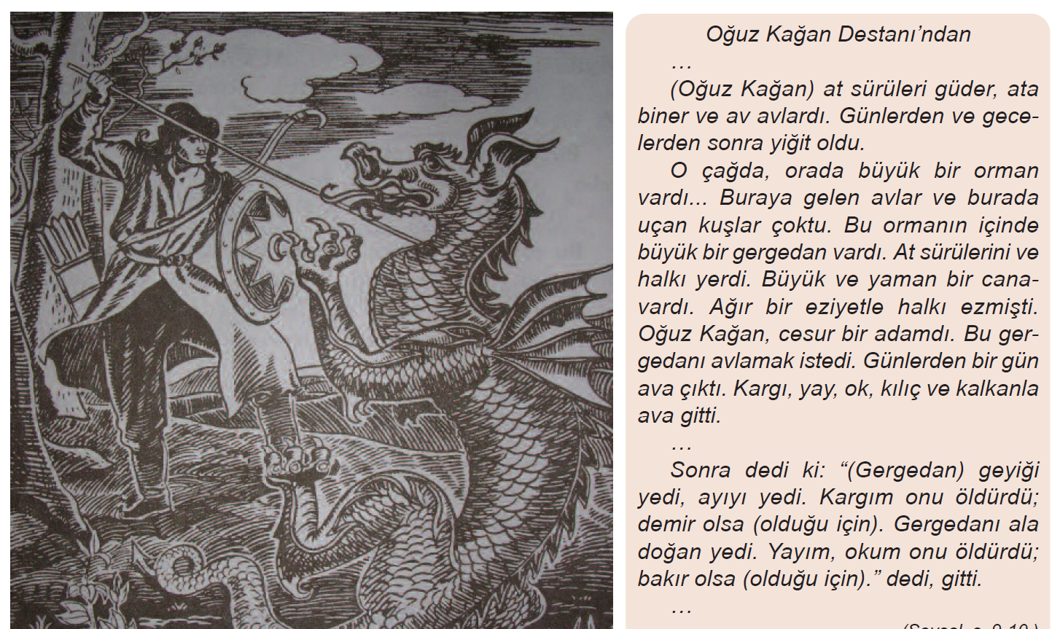

Slide 21
